Slide 1
Выбор опций для интеграции ядер MIPS в систему на кристалле
Юрий Панчул
Старший инженер
20 октября 2012 года

Slide 2
MIPS IP похож на набор кубиков Лего
Процессорные ядра и другие IP-блоки от MIPS Technologies можно рассматривать как набор строительных блоков для приготовления оптимальной системы на кристалле
На уровне многоядерной системы
Выбор количества ядер CPU в системе с когерентностью кэшей первого уровня
Возможность конфигурации параметров кэша второго уровня
Возможность подключения к менеджеру когерентности - внешнее устройства типа DSP или целый интерконнект устройств ввода-вывода
На уровне одного ядра
Расширение системы команд с помощью CorExtend (User Defined Instructions – UDI)
Интеграция с разработанным пользователем сопроцессором – Coprocessor 2
Модифицируемые пользователем блоки ScratchPad RAM для быстрой памяти и ввода-вывода
Опции для контроля многопоточности (hardware-supported multi-threading)
Inter Thread Communication Unit (ITU) – как на уровне одного ядра, так и в многоядерной системе
Policy Manager – контроль приоритетов потоков или тредов (threads) в рамках одного ядра

Slide 3
Многоядерная система с менеджером когерентности
Coherent Processing System – MIPS 1004K, 1074K, interAptive, proAptive
От 1 до 4 ядер в 1004K и interAptiv, от 1 до 6 ядер в proAptiv
Компоненты – ядра CPU, менеджер когерентности, L2 и другие

Slide 4
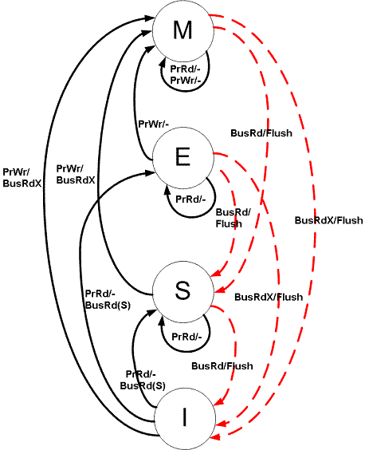
Концепция snoopy-протоколов на примере MESI
У каждого процессорного ядра в системе есть свой кэш первого уровня
Эти кэши поддерживаются в непротиворечивом состоянии с помощью варианта MESI протокола
Каждая линия кэша первого уровня каждого ядра находится в одном из состояний – Modified, Exclusive, Shared, Invalid
Каждое ядро следит за транзакциями, которые выполняют другие ядра и меняет состояние своих линий
Менеджер когерентности осуществляет коммуникацию между ядрами и кэшем второго уровня
Источник диаграммы - Википедия

Slide 5
Подсоединение внешнего интерконнекта через IOCU
Специальный блок IOCU (I/O Coherence Unit) позволяет подсоединять к менеджеру когерентности внешний интерконнект или устройства типа DSP
IOCU позволяет внешнему устройству, разработанному пользователем, иметь доступ к данным в L1 кэшах ядер и L2 кэше всей системы
Процессорные ядра также могут иметь доступ к данным внешнего устройства через дополнительный порт
Кроме этого, и сам дизайн IOCU может модифицироваться пользователем – разработчиком системы на кристалле
В системах interAptiv и proAptiv может быть два IOCU

Slide 6
Пример – два CPU, IOCU и внешний интерконнект

Slide 7
Опции интеграции на уровне каждого ядра - interAptiv

Slide 8
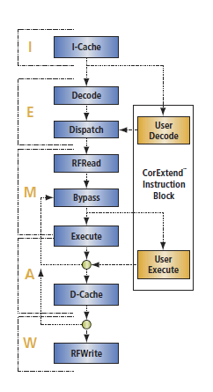
Добавление новых команд с помощью CorExtend
Другое название CorExtend – UDI - User-Defined Instructions – команды, определяемые пользователем
Под «пользователем» имеется в виду разработчик системы на кристалле, который интегрирует в систему ядра MIPS
Разработчик реализует эти команды в модуле на Verilog с определенным CorExtend интерфейсом
Модуль синтезируется вместе с ядром
Выполнение добавленных команд не останавливает главный конвейер процессора
Предусмотрен протокол реакции на исключения

Slide 9
Тип команд, которые добавляют с CorExtend
Как правило простые команды – для более сложной функциональности есть интерфейс Coprocessor 2
Команда может использовать данные из
видимых программисту регистров общего назначения
а также командное слово как таковое, например для операндов-констант
Команда может записывать результат в
регистр общего назначения
или изменять внутренние регистры самого блока CorExtend
Блок CorExtend может хранить данные между командами
Пример использования – манипуляция битов для шифрования

Slide 10
Определяемый пользователем Сопроцессор 2
В архитектуре MIPS есть четыре возможных сопроцессора
Сопроцессор 0 – системный
Сопроцессор 1 и частично 3 – арифметика с плавающей точкой
Сопроцессор 2 – определяется пользователем (разработчиком системы на кристалле)
Как и CorExtend, Сопроцессор 2 может быть реализован как блок на Verilog с заданным интерфейсом
В самом простом случае сопроцессор может использоваться просто как блок быстрых регистров
Гибкий набор команд
Команды обмена между регистрами процессора и сопроцессора
Загрузка регистров сопроцессора из памяти
Ветвление по состоянию определенных пользователем флагов сопроцессора
Недостаток по сравнению с CorExtend – нет команд читающих и пишущих регистры CPU в одной команде
Пример использования Cop2 в прошлом – видеопроцессор в Sony PlayStation

Slide 11
Модифицируемый блок ScratchPad RAM
Перехватывает определенные транзакции ядра к кэшу первого уровня
Имеет ту же latency, что и кэш первого уровня
Может использоваться как блок быстрой памяти для определенных адресов, но не только
В ScratchPad RAM можно встроить любую логику – например для реализации быстрого ввода-вывода большого объема информации (сетевых пакетов или изображения)
Существует два отдельных блока – Data ScratchPad RAM (DSPRAM) и Instruction ScratchPad RAM (ISPRAM)

Slide 12
InterThread Communication Unit и Policy Manager
Многопоточность реализована в MIPS 34K, 1004K, interAptiv
Dispatch Manager каждого ядра выбирает инструкции для нескольких потоков (тредов)
Когда один тред ждет, например во время cache miss, другие треды могут продолжать выполнение
Модифицируемый блок InterThread Communication Unit
Обеспечивает коммуникацию между тредами
MIPS Technologies поставляет эталонную реализацию, которая содержит FIFO и семафоры
Модифицируемый блок Policy Manager
Определяет долговременные приоритеты тредов
Помогает Dispatch Manager-у принимать решения, инструкции из какого треда выбирать
Эталонные реализации содержат несколько алгоритмов – от простого round-robin до сложного подстраивания приоритетов для оптимального использования вычислительных ресурсов ядра или многоядерной системы

Slide 13
Возможности для инноваторства
Сопроцессоры
Подсоединение через IOCU специализированных процессоров – например для DSP
Ограниченность когерентных систем
Некогерентные системы – например для обработки сетевых пакетов или изображений
Directory-based cache coherence

Slide 14
Спасибо!
At the core of the user experience®
MIPS, MIPS32, MIPS64, MIPS-Based, MIPS-Verified, MIPS Technologies logo are trademarks of MIPS Technologies, Inc. and registered in the U.S. Patent and Trademark Office. MIPS, MIPS32, MIPS64, MIPS-Based, MIPS Logo, MIPS Technologies Logo, Aptiv, microAptiv, interAptiv, proAptiv, CorExtend, Pro Series, microMIPS, M14K, M4K, 4KE, 4KEc, 24K, 24KE, 34K, 74K, 1004K, 1074K, MIPS Navigator, and FS2 are trademarks or registered trademarks of MIPS Technologies, Inc. in the United States and other countries.

